Slide 1
Veilige houtbewerkingstechnieken

Slide 2
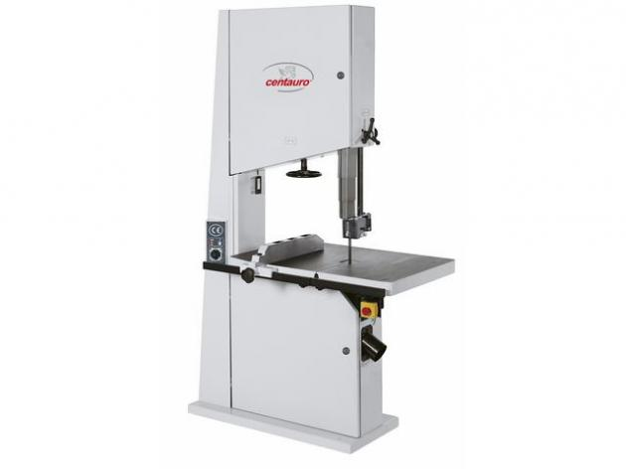
LINTZAAG

Slide 3
instelling beveiligingstoestel
beveiliging te hoog ingesteld
werkend gedeelte van de zaag onbeschermd
= risico op ongeval

Slide 4
instelling beveiligingstoestel
beveiliging sluit aan op het werkstuk
= werkend gedeelte zaag afgeschermd

Slide 5
lange werkstukken
ondersteun lange werkstukken !
instellen op hoogte tafel

Slide 6
lange werkstukken
aannemen werkstuk
horizontaal houden

Slide 7
lange werkstukken
duwhout gebruiken
lichtjes trekken
eventueel : ondersteunen met rol

Slide 8
lange werkstukken
handen veel te dicht bij de zaag

Slide 9
lange werkstukken opdelen
voorbereiden werkstuk voor verzagen op de lintzaag
groef frezen (frees.....)

Slide 10
lange werkstukken opdelen
Doel :
gemakkelijk inzetten
minder kracht uitoefenen bij het zagen
minder belasting op de zaag

Slide 11
lange werkstukken opdelen

Slide 12
plaatsing handen/vingers
vingers open
weinig steun kans op wegglijden
hand verlengde zaagsnede

Slide 13
plaatsing handen/vingers
goede steun
geen kans op wegglijden
aandrukken met gesloten vingers buiten de gevaarlijke zone

Slide 14
afkorten van stukken
werkstuk kan geklemd geraken tussen geleider en lintzaag !

Slide 15
gebruik het arbeidsmiddele waarvoor het bestemd is
verzaag kleine werkstukken met een handzaag

Slide 16
gebruik het arbeidsmiddel waarvoor het bestemd is
breuk zaaglint bij wringen
een lintzaag is geen grote figuurzaag !!!!!

